Slide 1


Патриотическое воспитание – составная часть образования в начальной школе
Муниципальное казенное общеобразовательное учреждение «Майская средняя общеобразовательная школа»
Панафидина Анастасия Андреевна
учитель начальных классов
первой квалификационной категории

Slide 2
"Как нет человека без самолюбия, – так нет человека без любви к отечеству, и эта любовь дает воспитанию верный ключ к сердцу человека...”
К. Д. Ушинский.

Slide 3

Патриотическое воспитание детей и молодежи становится одной из самых актуальных проблем современности. Резкие колебания социальных и нравственных ориентиров в стране, изменения ценностей и отсутствие стабильности в обществе показали негативные результаты. Понятие «патриотизм» приобрело расплывчатые рамки. Еще каких-то двадцать лет назад быть патриотом было, по меньшей мере, непочетно. Сегодня ситуация заметно стабилизируется. Правительство и Министерство образования РФ видит патриотическое воспитание в школе, как одну и главных задач образования детей и молодежи.

Slide 4

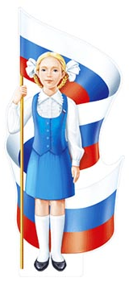
Патриотическое воспитание - это систематическая деятельность, цель которой лежит в формировании у учащихся чувства патриотизма, профессионально значимых качеств, умений и готовности к их активному проявлению в различных сферах жизни общества, верности своей Родине, гражданского долга и готовности к выполнению обязанностей по отношению к своему народу и стране.

Slide 5
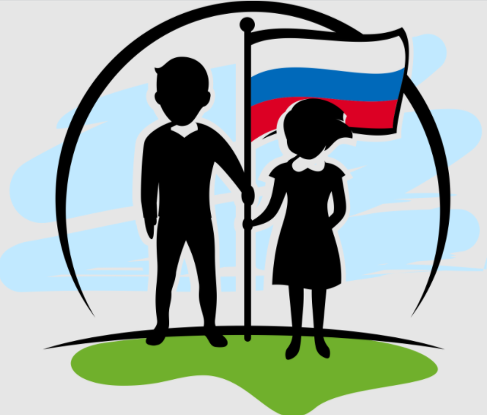
Характерной чертой патриотического воспитания в начальной школе является то, что у младших школьников формируются лишь основы патриотизма. Известные особенности детей этого возраста требуют, чтобы мы преподносили знания об обществе, Родине и ее истории в яркой образной форме, основываясь на их эмоциях и чувствах. С детства необходимо закладывать в школьниках представление о месте и роли страны в их жизни.

Slide 6

Тот, кто работает с младшими школьниками, хорошо знает, насколько трудно сформировать у детей 7–10 лет представление о малой и большой Родине. Но делать это необходимо. Без любви к Отечеству и уважению к его истории и культуре невозможно воспитать гражданина и патриота, сформировать у ребенка чувство собственного достоинств и т.д. Именно поэтому необходимо работать над развитием эмоционально-чувственного компонента патриотического воспитания, подключая всевозможные средства и методы.

Slide 7
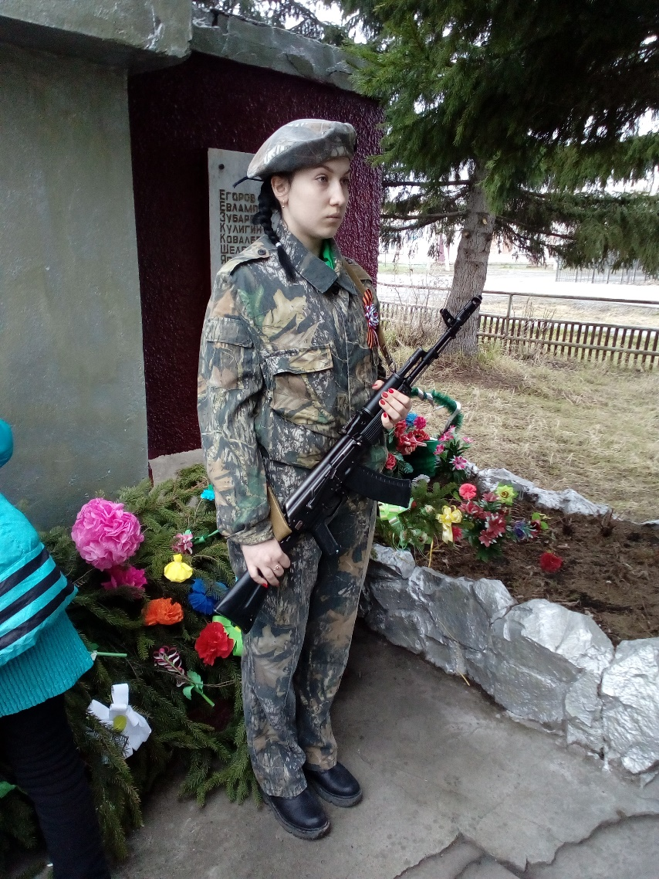
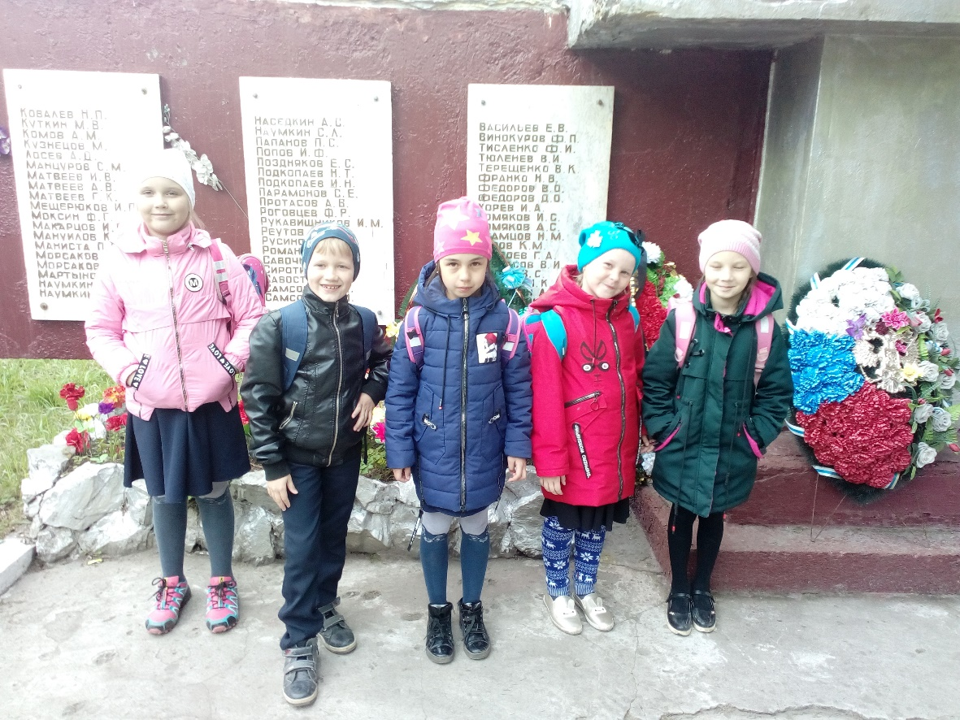
1. Участие в шествии «Бессмертный полк», посещение памятников героям Великой Отечественной войны
Опыт работы по воспитанию в учащихся духа патриотизма:

Slide 8
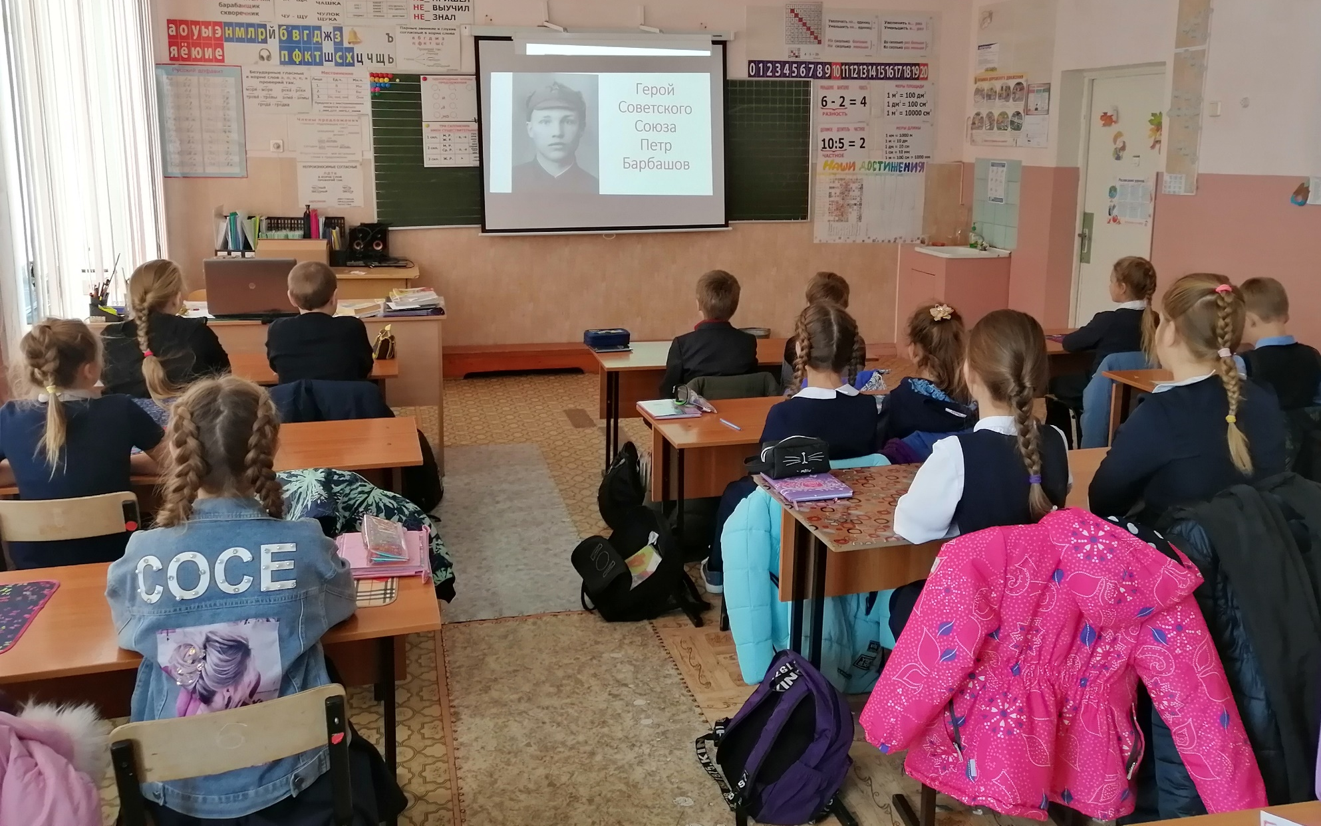
2. Знакомство с героями Отечества и их подвигами.
П. Барбашов

Slide 9
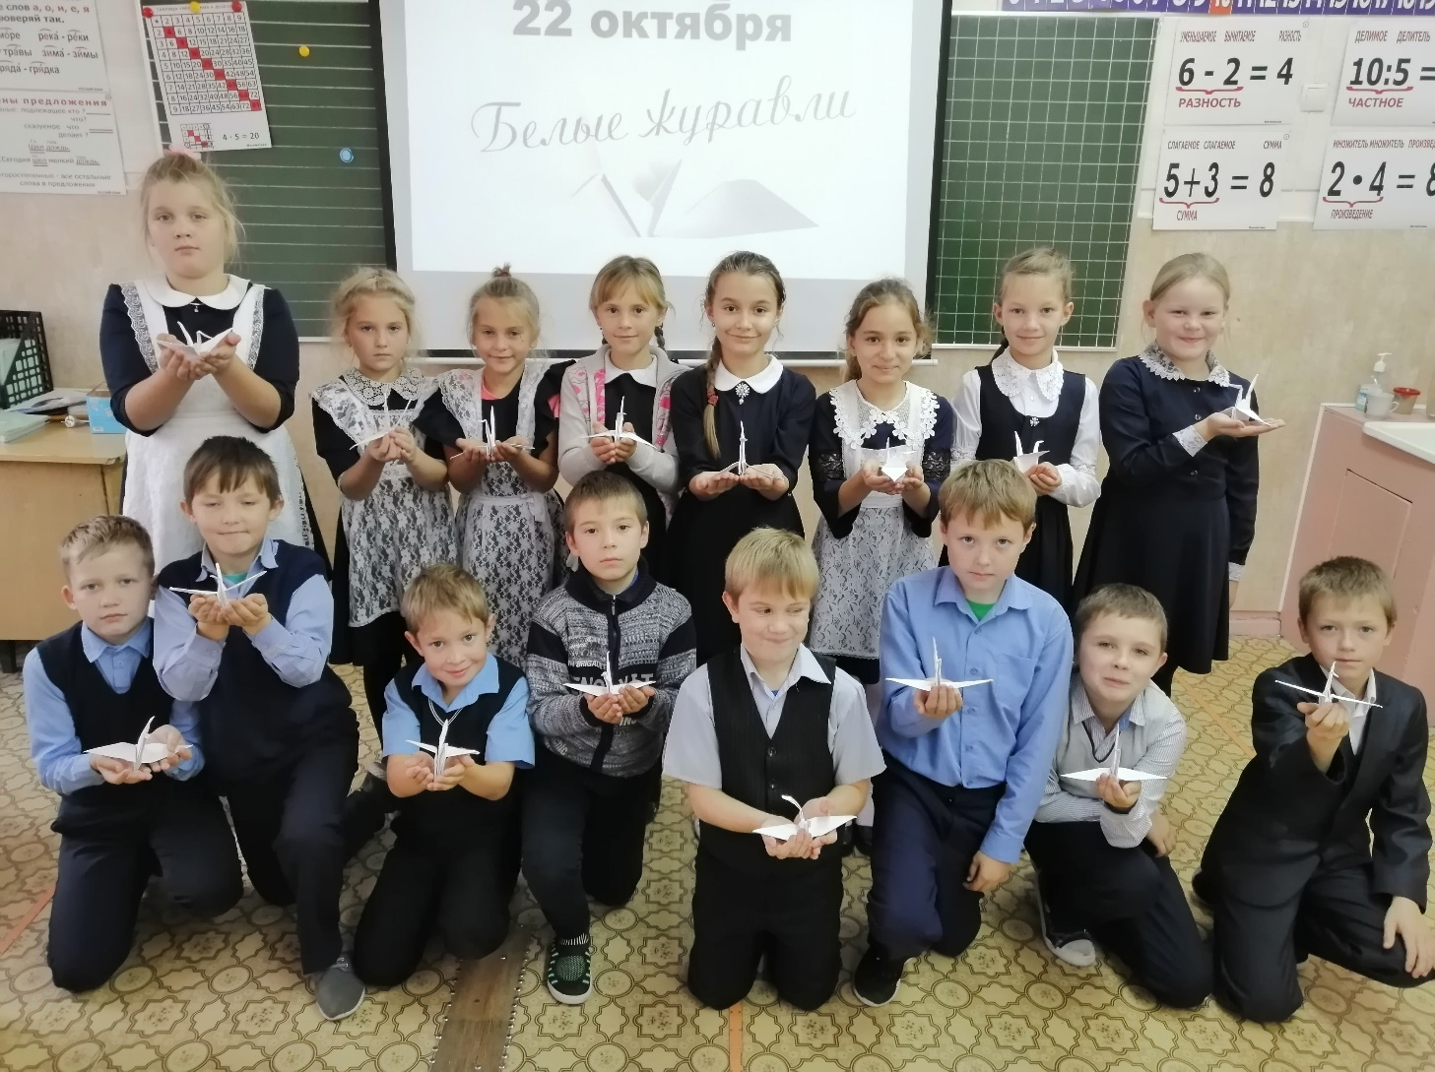
3. Участие во всероссийских акциях. 22 октября Праздник белых журавлей – международный праздник поэзии и всероссийский национальный день памяти воинов, павших на полях сражений во всех войнах, когда-либо происходивших на территории России.

Slide 10
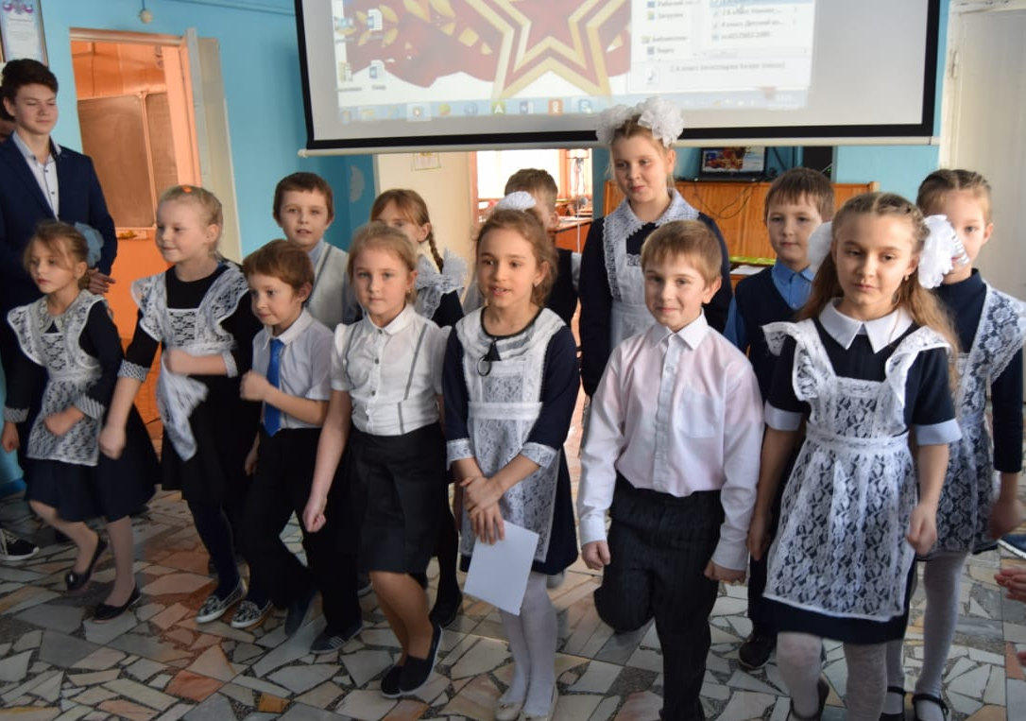
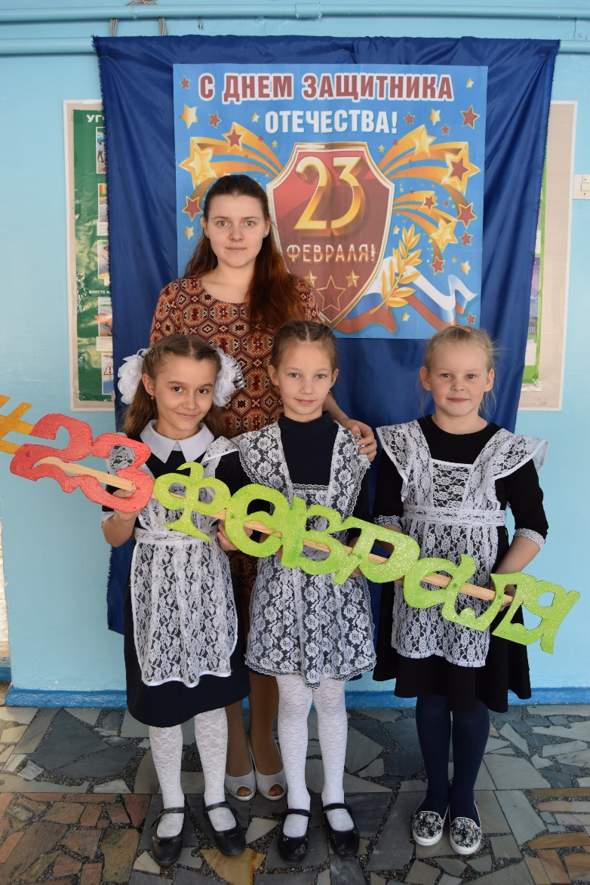
4. Участие в патриотических мероприятиях:
I. Смотр строя и песни
II. 23 февраля – день защитника Отечества

Slide 11
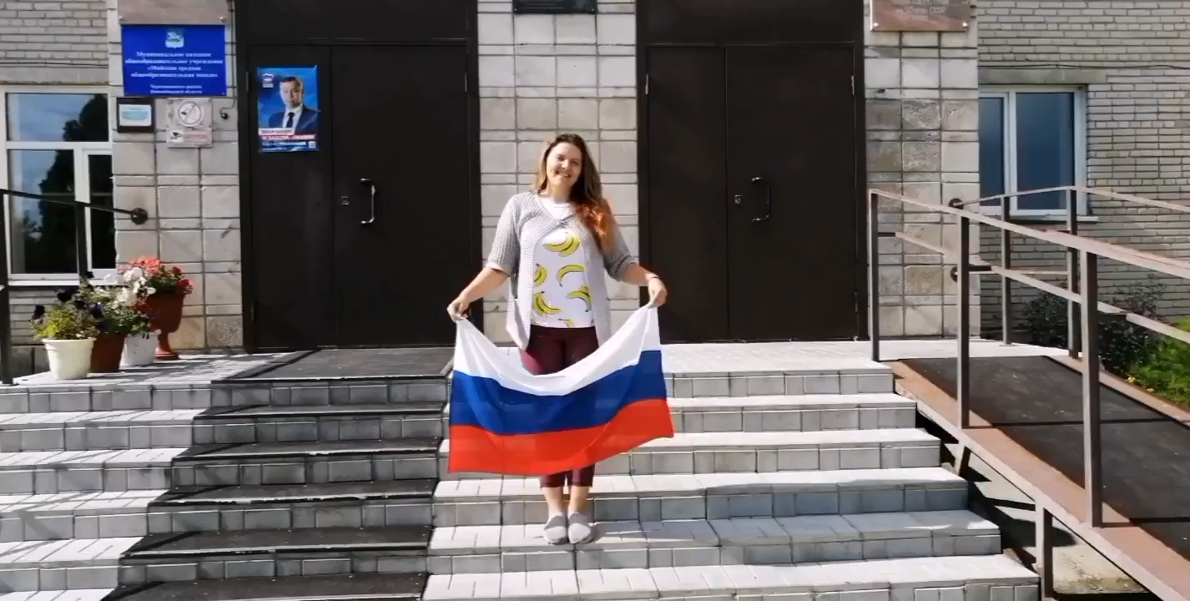
5. Личный пример учителя. Участие в онлайн-акции «22 августа - день флага России»

Slide 12
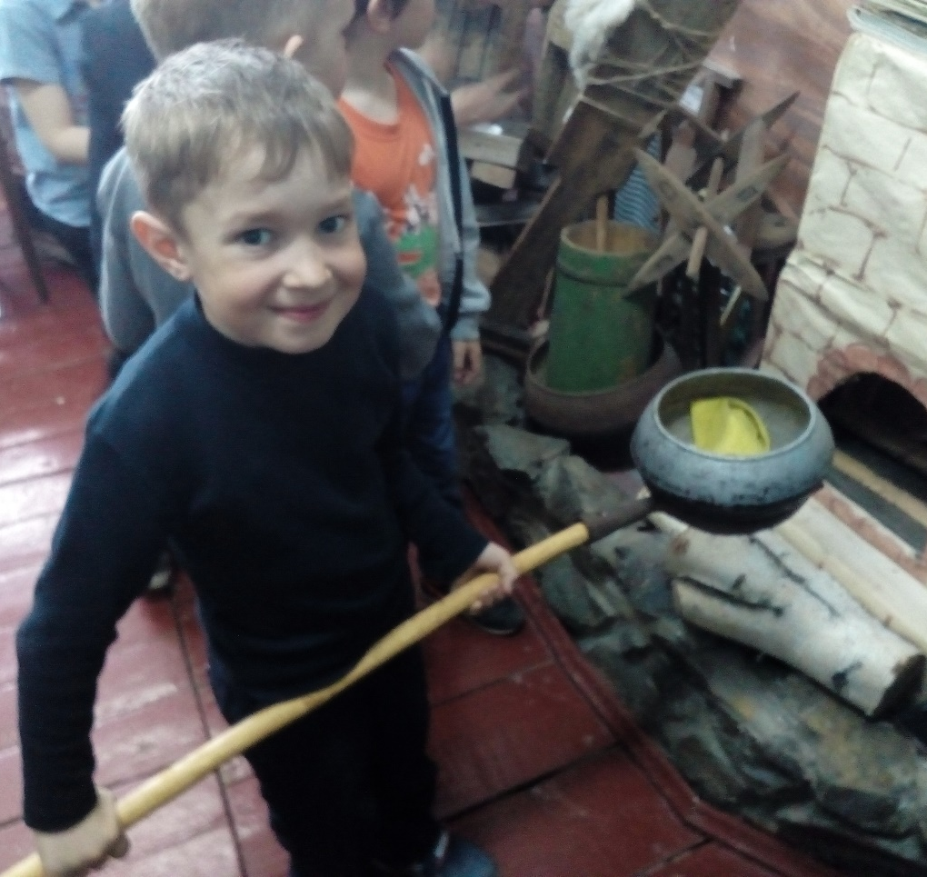
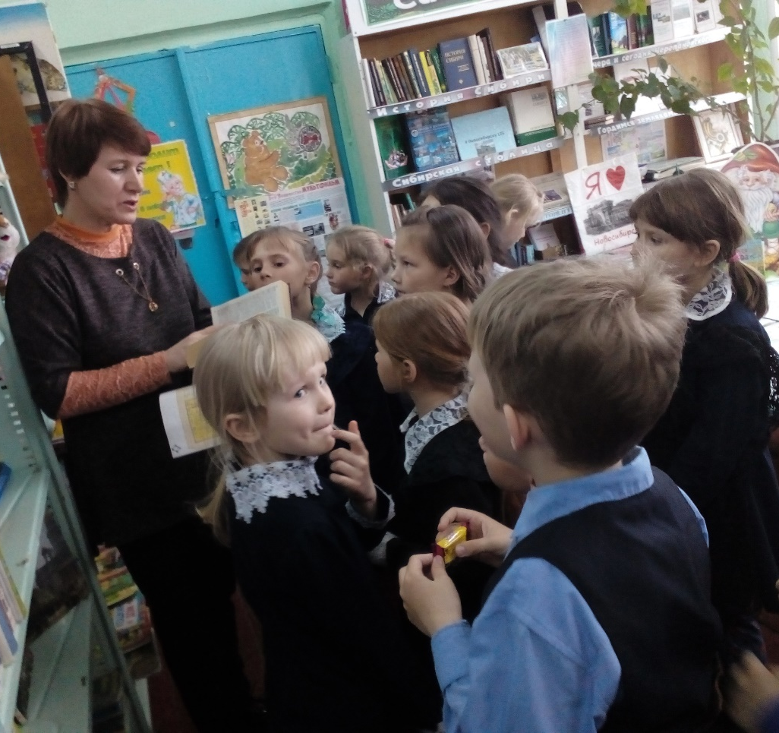
6. Знакомство с культурными ценностями Отечества.
Посещение сельской библиотеки. Викторина «Жизнь и творчество А. С. Пушкина»

Slide 13
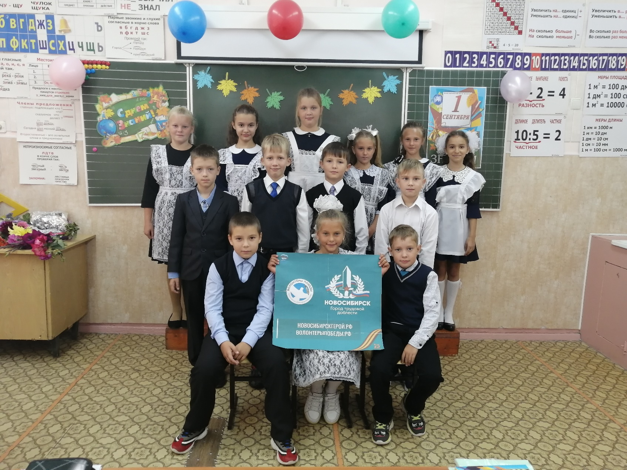
7. Знакомство с историей малой Родины.

Slide 14
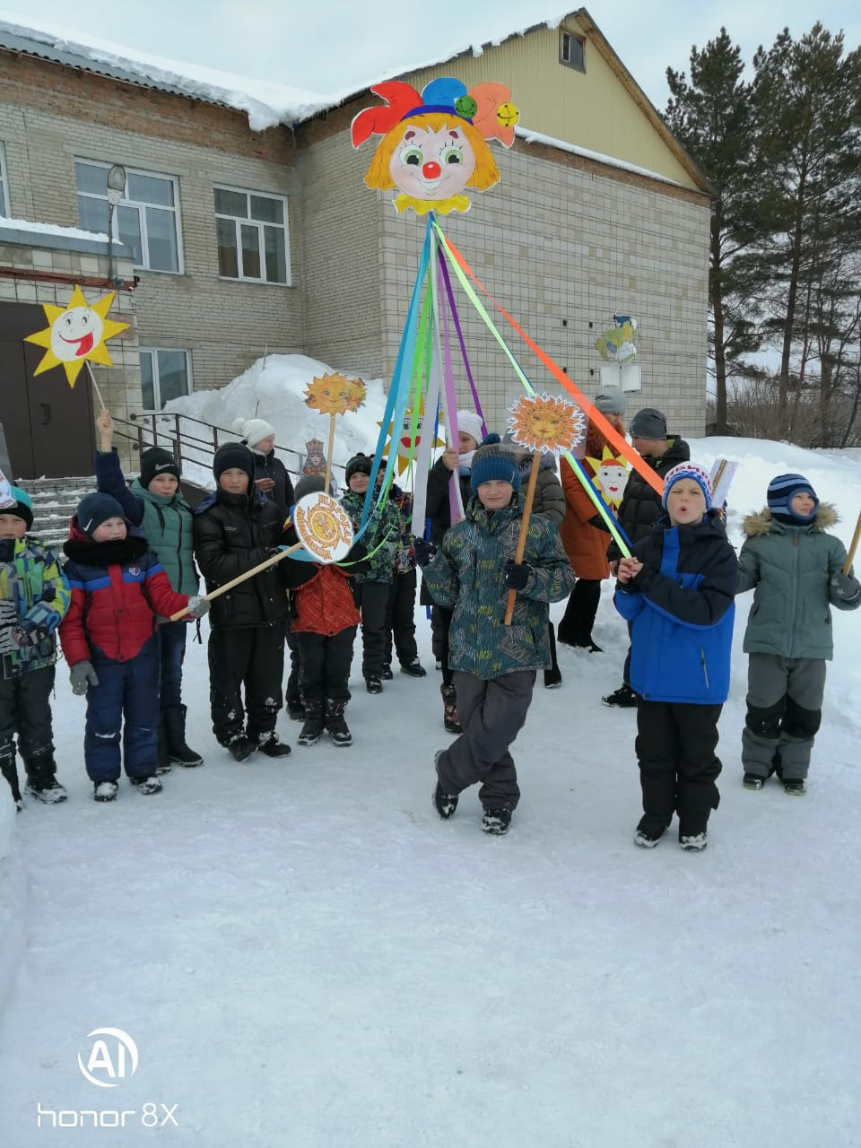
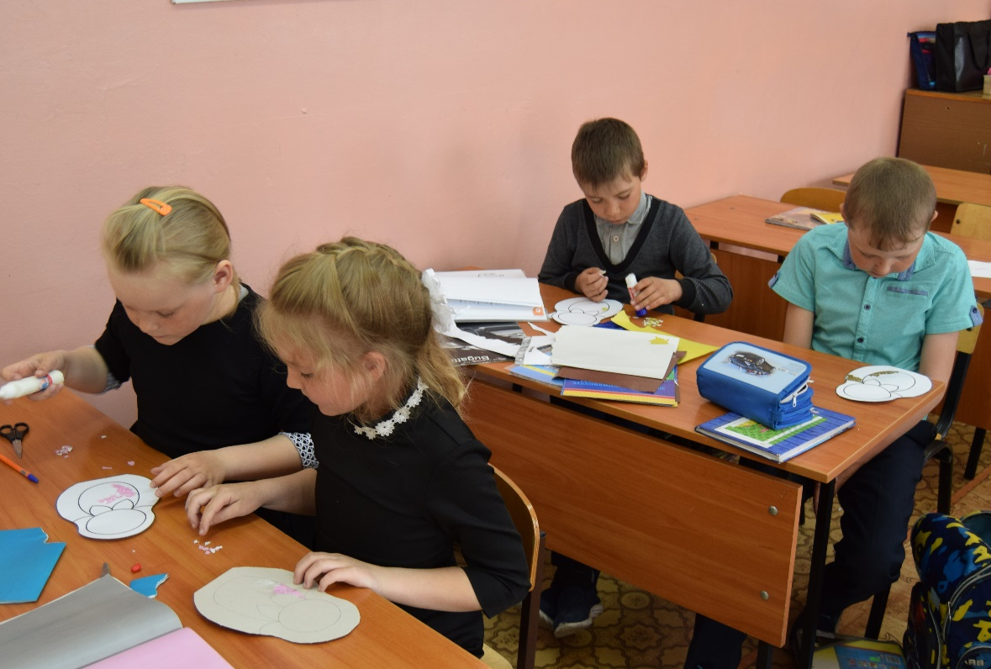
8. Знакомство с праздниками и традициями народов, проживающих на территории России.

Slide 15
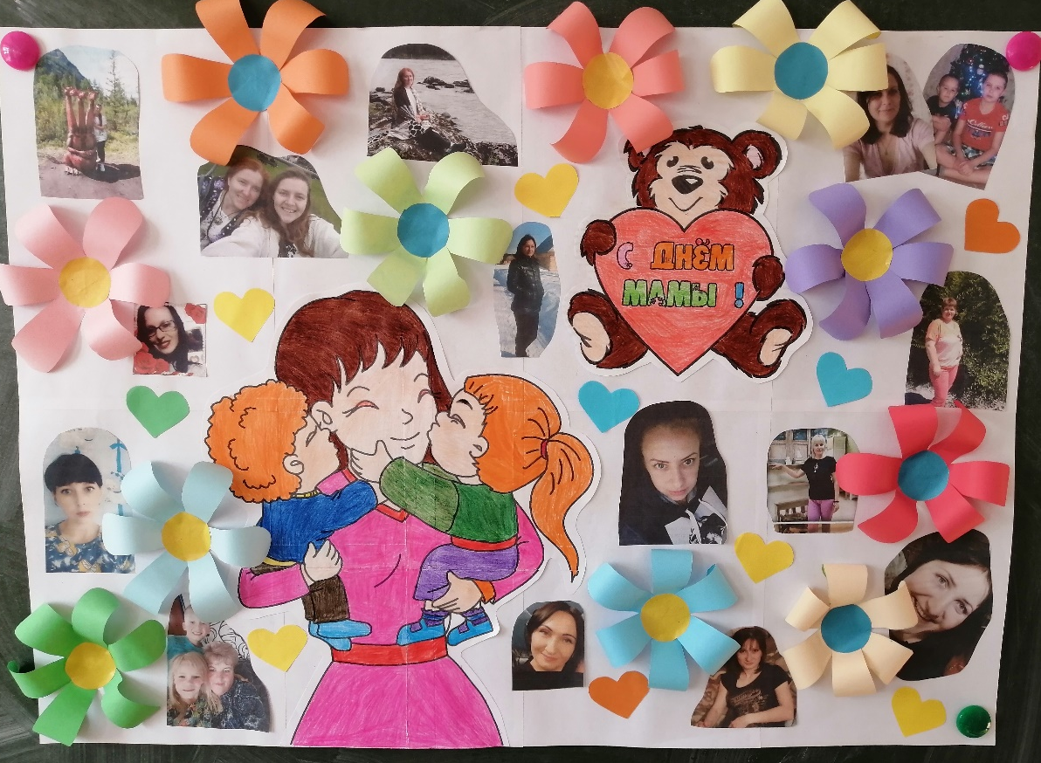
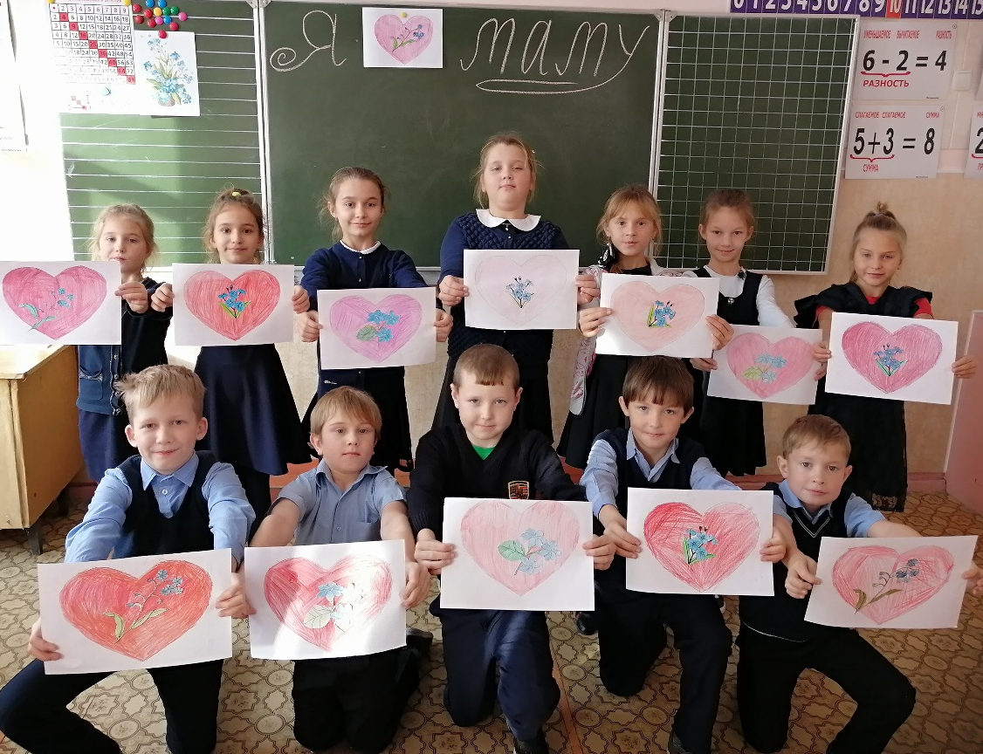
9. Беседы и классные часы на различные нравственные темы.
«День матери»

Slide 16
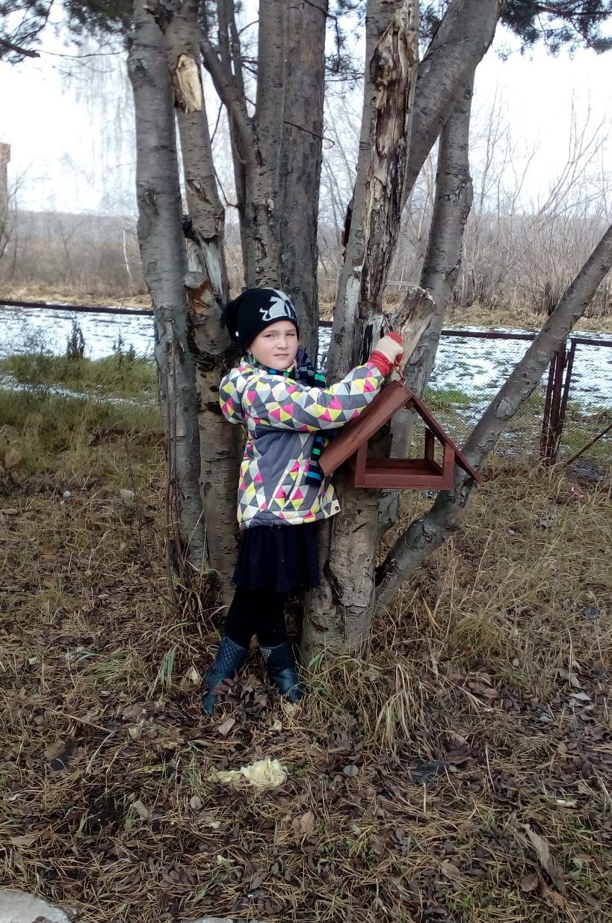
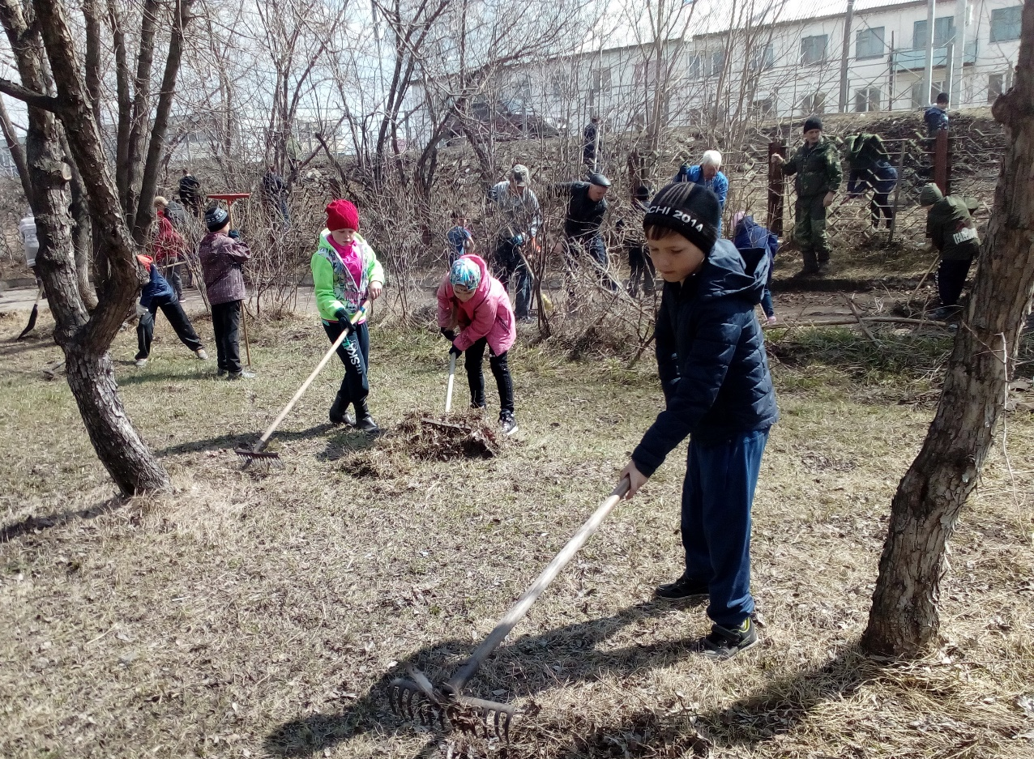
10. О важности вклада каждого в экологию большой и малой Родины.
I. Участие в субботниках
II. Экологическая акция «Кормушка»

Slide 17
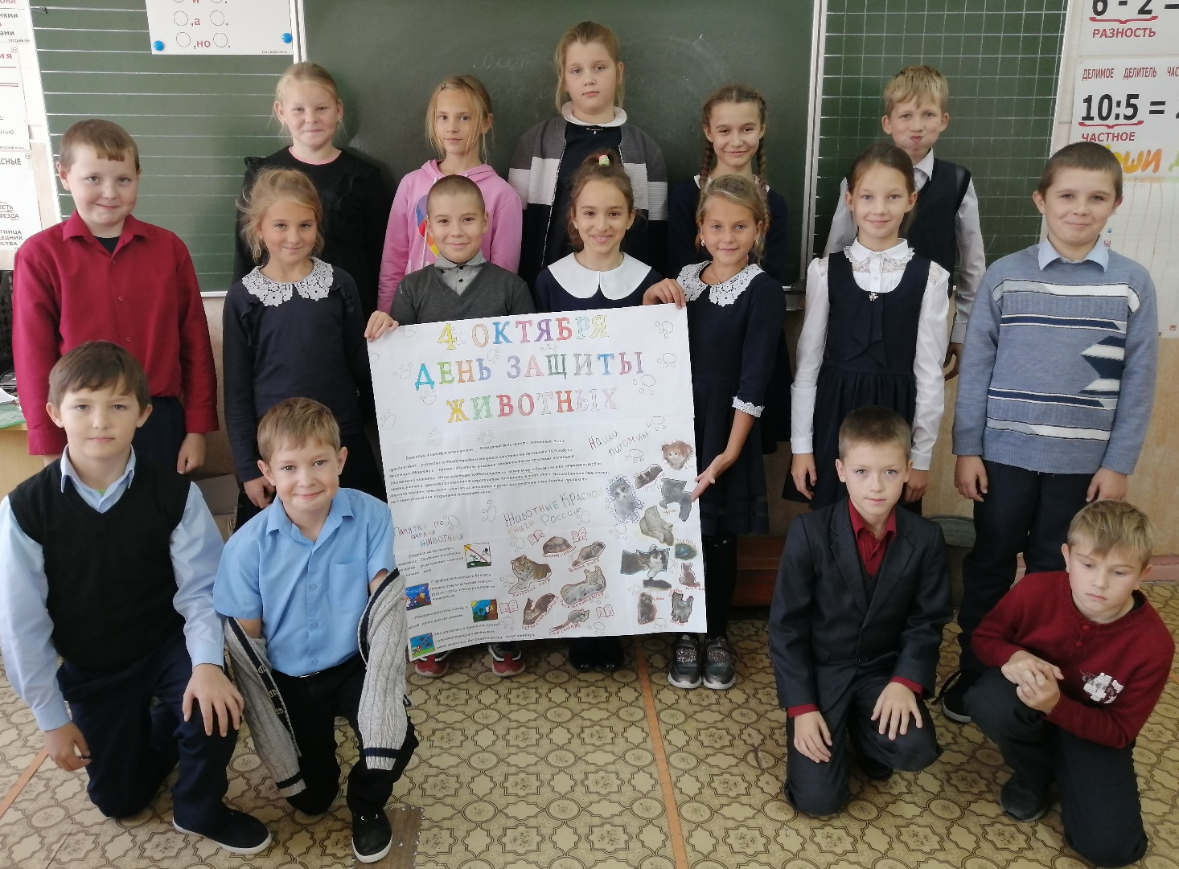
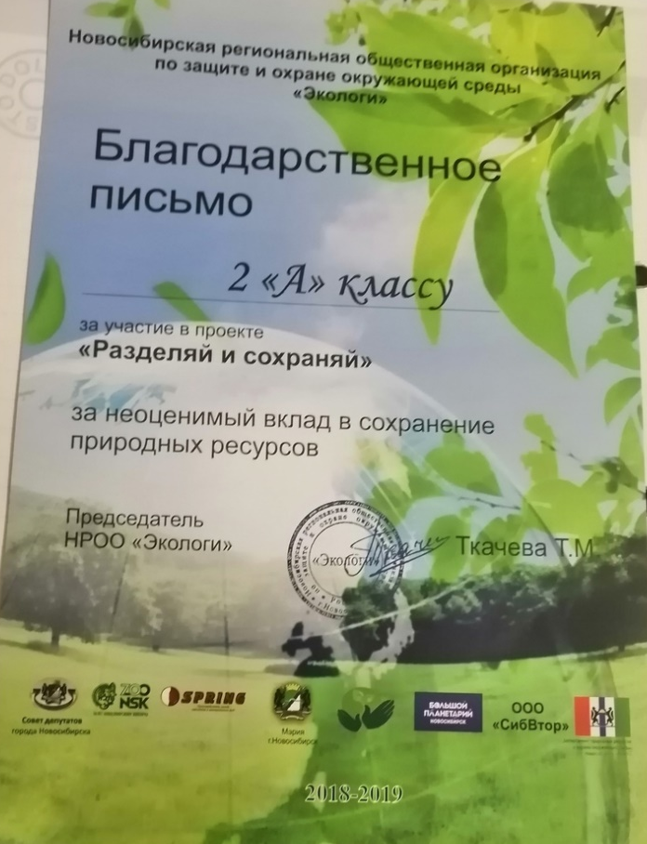
III. Сбор макулатуры, батареек, пластиковых крышек
IV. Мини-проект «4 октября – день защиты животных»

Slide 18
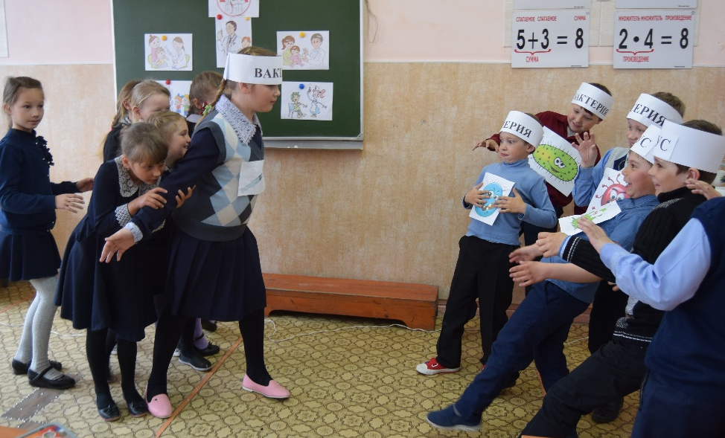
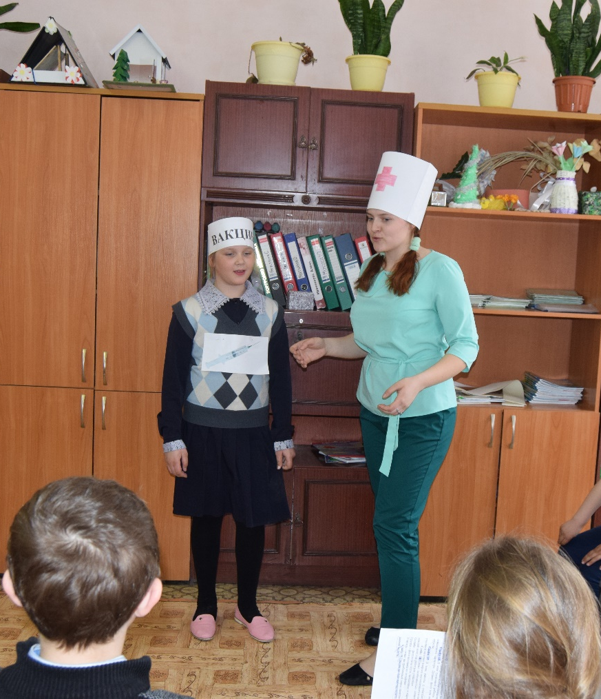
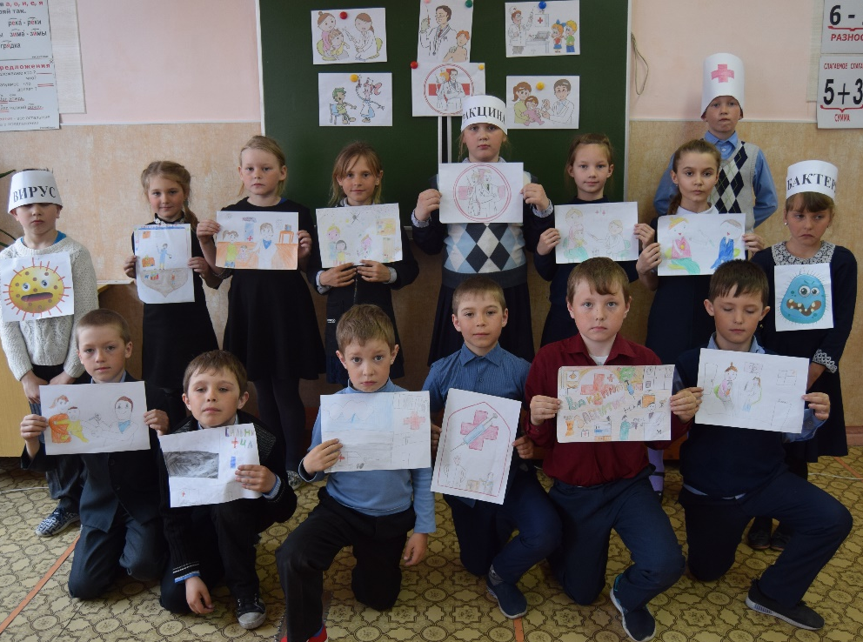
11. Пропаганда здорового образа жизни. Здоровье – достояние нации.
Классный час «Зачем нужны прививки?»

Slide 19

Работа по патриотическому воспитанию должна проводиться систематически, а не эпизодично. Только тогда мы увидим действительно значимые сдвиги в положительном направлении. А наибольшую роль при этом играет заинтересованность самого учителя, ведь детям он служит примером для подражания. Если они будут чувствовать и видеть, что их учитель на деле, а не на словах любит свою страну, то они ему будут верить, и воспитание патриотических чувств будет направлено в нужное русло.

Slide 20
Благодарю за внимание.
Панафидина Анастасия Андреевна
учитель начальных классов
первой квалификационной категории

